Slide 1
Sharp transition towards shared vocabularies in multi-agent systems
BARONCHELLI, FELICI, LORETO, CAGLIOTI, STEELS

Slide 2
BASES DEL MODELO
Es una variante del Naming Game (Steels, 1999)
Es busca comprobar si una comunidad de agentes sin conocimientos lingüísticos previos son capaces de ponerse de acuerdo para nombrar un objeto O (M).
El modelo [de]muestra que la convergencia lingüística siempre es posible independiente-mente de las condiciones iniciales.

Slide 3
BASES DEL MODELO
Población de agentes
Se trata de una comunidad sin lenguaje
Sociedad igualitaria. Todos tienen las mismas capacidades y el mismo conocimiento del medio.
Los agentes no saben lo que los otros saben.
Memoria limitada, y sin capacidad de inferencia estadística.
Cualquier agente puede interactuar con cualquier otro.

Slide 4
BASES DEL MODELO
Protocolo de comunicación con el objetivo de poner nombre a un objeto M
El hablante y el oyente son seleccionados aleatoriamente.
El hablante ha de transmitir una palabra (para nombrar O(M)) al oyente.
Si el inventario del hablante (la memoria) está vacío, se inventa la palabra.
Si no, escoge aleatoriamente una de las palabras que tiene almacenadas.
Si el oyente tiene la palabra en la memoria (la conoce):
La comunicación es exitosa.
Los dos agentes borran todo lo que tenían almacenado y se quedan solo con la palabra consenso.
Si el oyente no conoce la palabra:
La comunicación falla.
El oyente guarda la palabra en su memoria (la aprende)
El juego se acaba cuando todos los agentes se han puesto de acuerdo en la misma palabra.

Slide 5
EJEMPLO
S=1
H=2
N1
N2
zovzjgmv
zovzjgmv
N3
N4
SUCCESS=0

Slide 6
EJEMPLO
S=3
H=1
N1
N2
ezlmnchs
zovzjgmv
zovzjgmv
N3
N4
ezlmnchs
SUCCESS=0

Slide 7
EJEMPLO
S=1
H=4
N1
N2
ezlmnchs
zovzjgmv
zovzjgmv
N3
N4
ezlmnchs
zovzjgmv
SUCCESS=0

Slide 8
EJEMPLO
S=2
H=1
N1
N2
ezlmnchs
zovzjgmv
zovzjgmv
N3
N4
ezlmnchs
zovzjgmv

Slide 9
EJEMPLO
S=1
H=4
N1
N2
zovzjgmv
zovzjgmv
N3
N4
ezlmnchs
zovzjgmv
SUCCESS=1

Slide 10
EJEMPLO
S=3
H=2
N1
N2
ezlmnchs
zovzjgmv
zovzjgmv
N3
N4
ezlmnchs
zovzjgmv
SUCCESS=0

Slide 11
QUÉ ESTUDIA EL MODELO
¿Siempre se llega a una palabra consenso?
Parámetros de investigación:
El índice de éxito en la comunicación
El tiempo de convergencia: t_{conv}
El tiempo con el máximo número de palabras: t_{max}
El máximo número de palabras: W_{max}
El número máximo de palabras diferentes: W_{dif}
Se puede aplicar a diferentes poblaciones

Slide 12
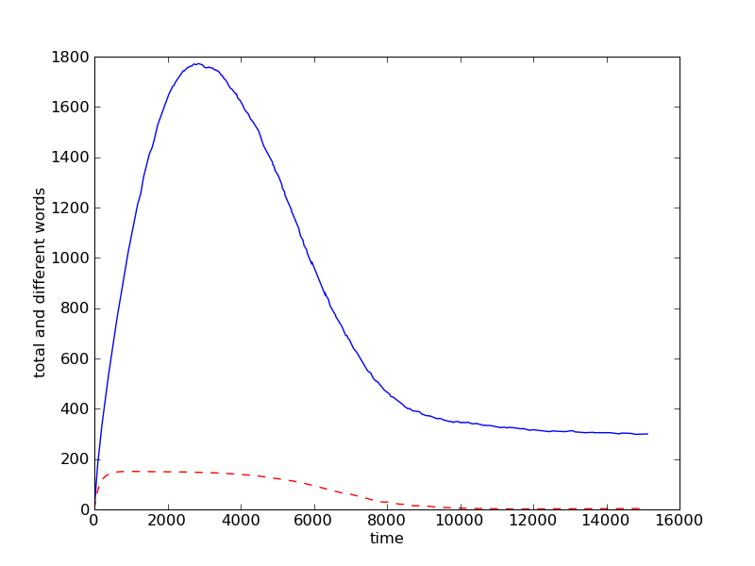
RESULTADOS
W_{max}
300 Agentes
Media 100 veces
Los agentes siempre llegan a un acuerdo: convergencia
W
El juego tiene tres partes
t_{max}
W_{dif}
t_{conv}

Slide 13
RESULTADOS
100 Runs | t_{conv} | SR | W_{max} | t_{max} | W_{dif} | t_{conv}/t_{max}
50 N | 1023 | 0.48 | 152 | 241 | 24 | 4.24
100 N | 2420 | 0.42 | 398 | 635 | 49 | 3.81
150 N | 3988 | 0.39 | 694 | 1129 | 74 | 3.53
200 N | 6064 | 0.36 | 1058 | 1733 | 100 | 3.49
250 N | 8141 | 0.35 | 1431 | 2343 | 124 | 3.47
300 N | 10076 | 0.34 | 1871 | 3098 | 149 | 3.25
350 N | 12563 | 0.33 | 2330 | 3947 | 175 | 3.18
400 N | 14636 | 0.31 | 2841 | 4617 | 200 | 3.17
450 N | 17365 | 0.31 | 3334 | 5543 | 225 | 3.13
500 N | 19990 | 0.31 | 3894 | 6537 | 250 | 3.05

Slide 14
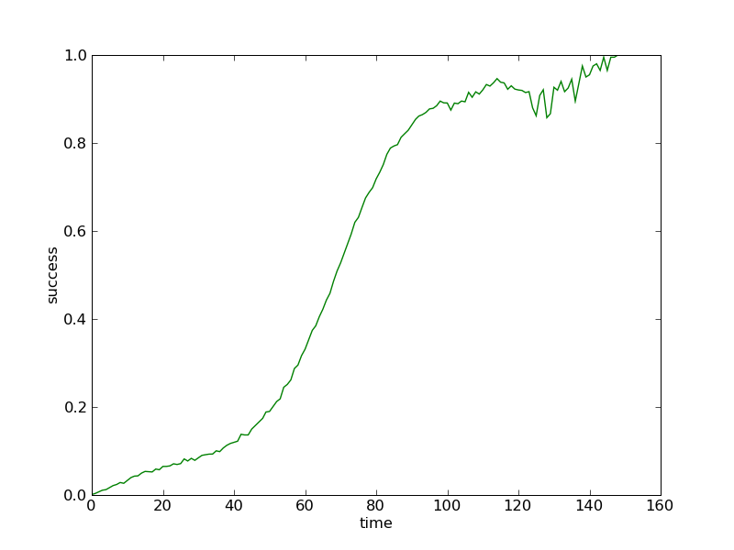
RESULTADOS
t_{max}~ N^{1.4}
t_{conv} ~ N^{1.6}
W_{max} ~ 3/5t_{max}
W_{dif} ~ N/2
SR decerece with N
t_{conv}/t_{max} decrece (¿oscilación?)

Slide 15
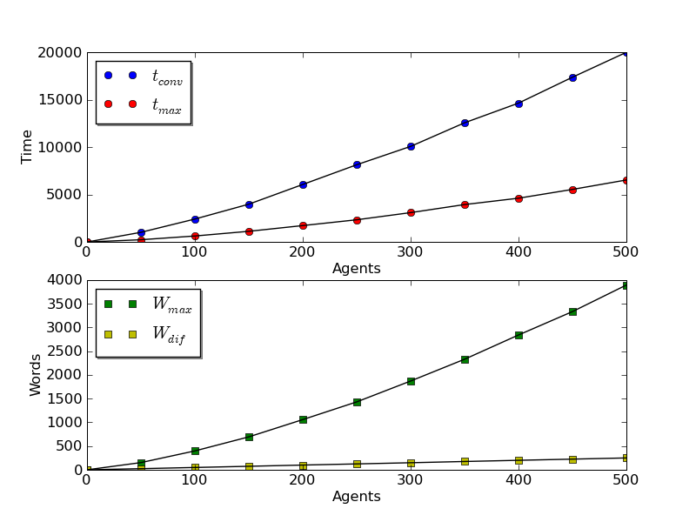
RESULTADOS

Slide 16
CUESTIONAMIENTOS
¿Por qué los agentes están definidos con unas capacidades cognitivas casi nulas?
¿Cómo se incrementa la complejidad cuando hay que nombrar más de un objeto?
¿Es realista la igualdad comunicativa del modelo?
¿Se pueden diseñar comunidades de agentes donde hay grupos con protocolos especiales de comunicación?

Slide 17
EN RESUMEN
El modelo estudia el proceso de emergencia del lenguaje desde la perspectiva más simple posible.
Modelo agencial de auto-organización que remite a los sistemas complejos.
La distribución de los inventarios léxicos se puede estudiar desde la Ley de Zipf.
La evolución de los sistemas sigue reglas matemáticas escalables con diferente número de agentes.

